Slide 1

Joaquín Santini
Transformando Datos en Información (útil)

Slide 2
Preguntas de Apertura
¿Cómo hace Google para saber el estado del tránsito?
¿Cómo hace Netflix para saber qué película o serie recomendarme?
¿Cómo puede saber Burger King dónde abrir estratégicamente una nueva sucursal?

Slide 3


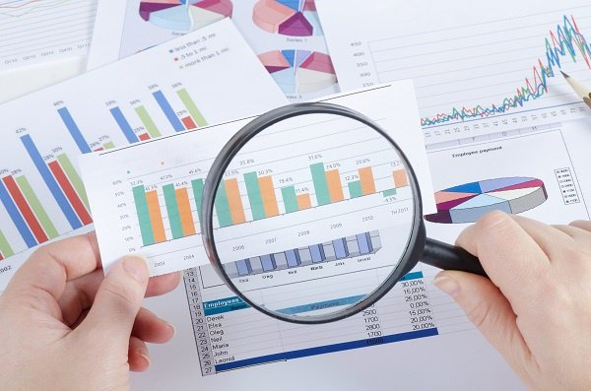
Roles de Equipo
Data Engineer (Ingeniero en Datos)
Data Scientist (Científico de Datos)
Business Analyst (Analista de Negocio)
ó
Business Intelligence Analyst

Slide 4
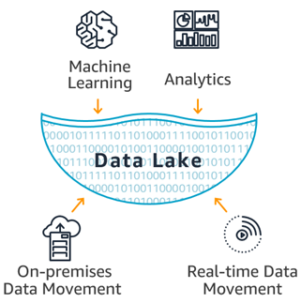



Data Scientist
Business Analyst
Data Engineer
DATOS

Slide 5
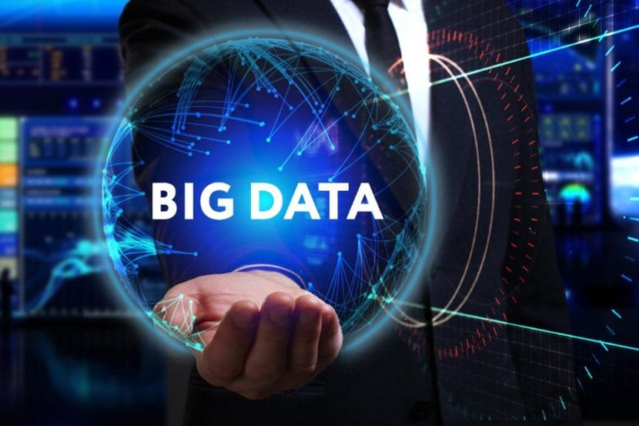
¿Qué hace un Data Engineer?
Big Data → Data Lake, Catalogación de Datos
ETL → Automatización de Procesos (Pipelines)
Data Warehouse y BD SQL/NoSQL → Arquitectura

Slide 6






Herramientas + utilizadas por un Data Engineer
Almacenamiento: HDFS (Hadoop), Azure Data Lake Storage, AWS S3
Procesamiento: Spark, Azure Data Lake Analytics, Azure Databricks
Automatización: Nifi, Azure Data Factory
Bases de Datos SQL: Google BigQuery, AWS RedShift, Azure SQL Server
Bases de Datos NoSQL: MongoDB, Cassandra, Azure Cosmos

Slide 7
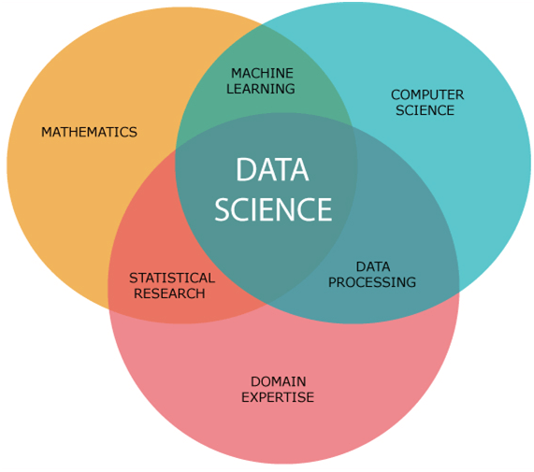
¿Qué hace un Data Scientist?
Storytelling → Análisis Descriptivos
Estadística + Programación
Data Munging / Data Wrangling (pre-procesamiento de Datos)
Artificial Intelligence (Inteligencia Artificial)

Slide 8






Herramientas + utilizadas por un Data Scientist
IDES: Rstudio, Visual Studio Code, Jupyter Notebook
Librerías de Análisis: pandas, numpy, textblob, textdistance
Librerías de Visualización: seaborn, matplotlib, folium
Librerías de IA: scikit learn, tensorflow
Anaconda (Framework)

Slide 9

¿Qué hace un Business Analyst?
Reportes, Dashboards
KPIs, Métricas
Insights to Business
Data Analysis

Slide 10




Herramientas + utilizadas por un Business Analyst
Power BI
Tableau
Google Charts (Open Source) → HTML
D3 (Open Source) → HTML + Javascript

Slide 11

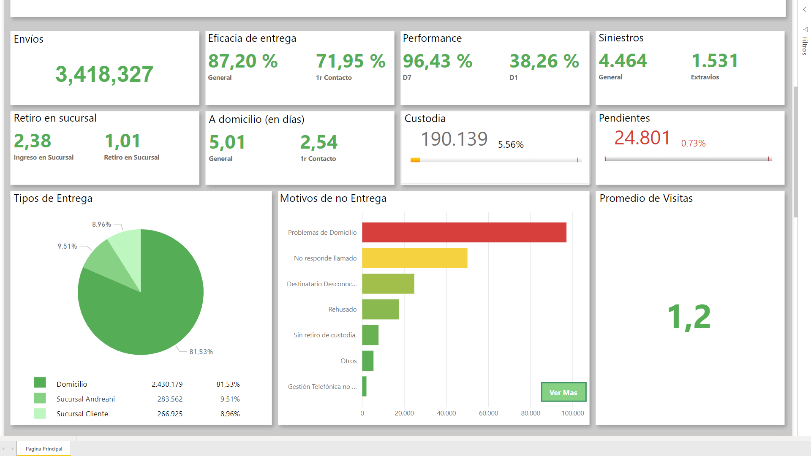
Ejemplo 1: Dashboard

Slide 12

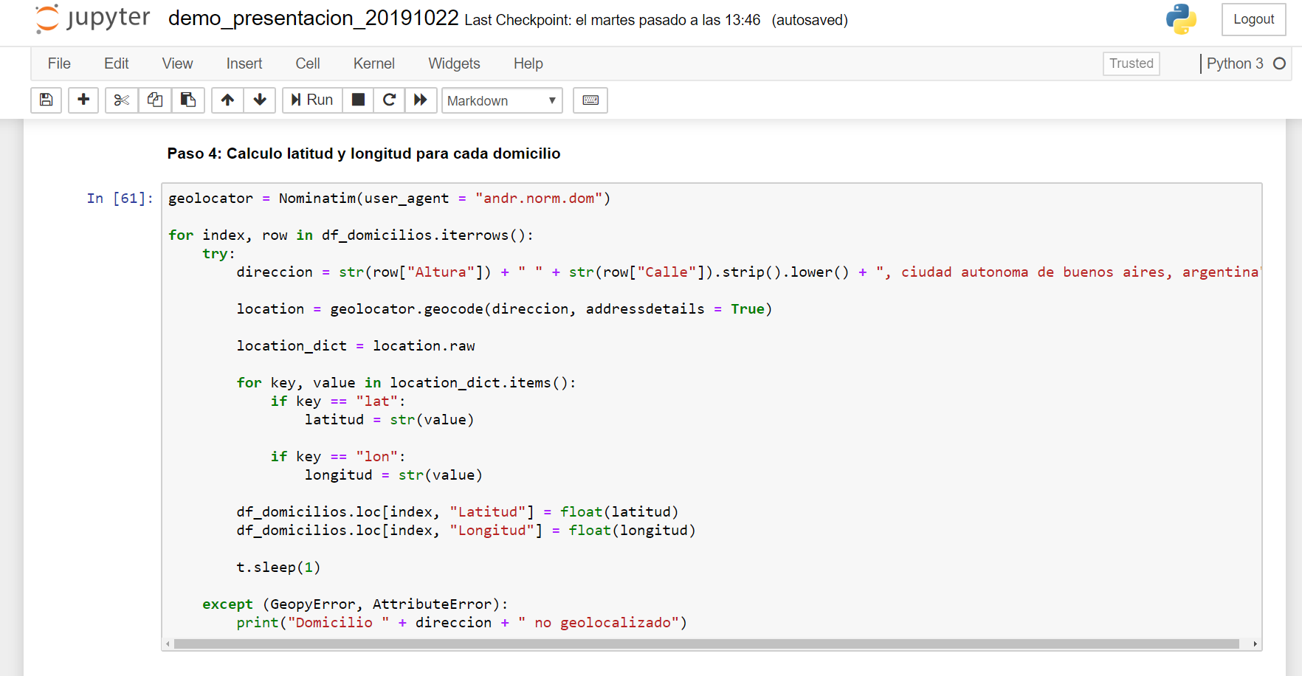
Ejemplo 2: DP en Python

Slide 13
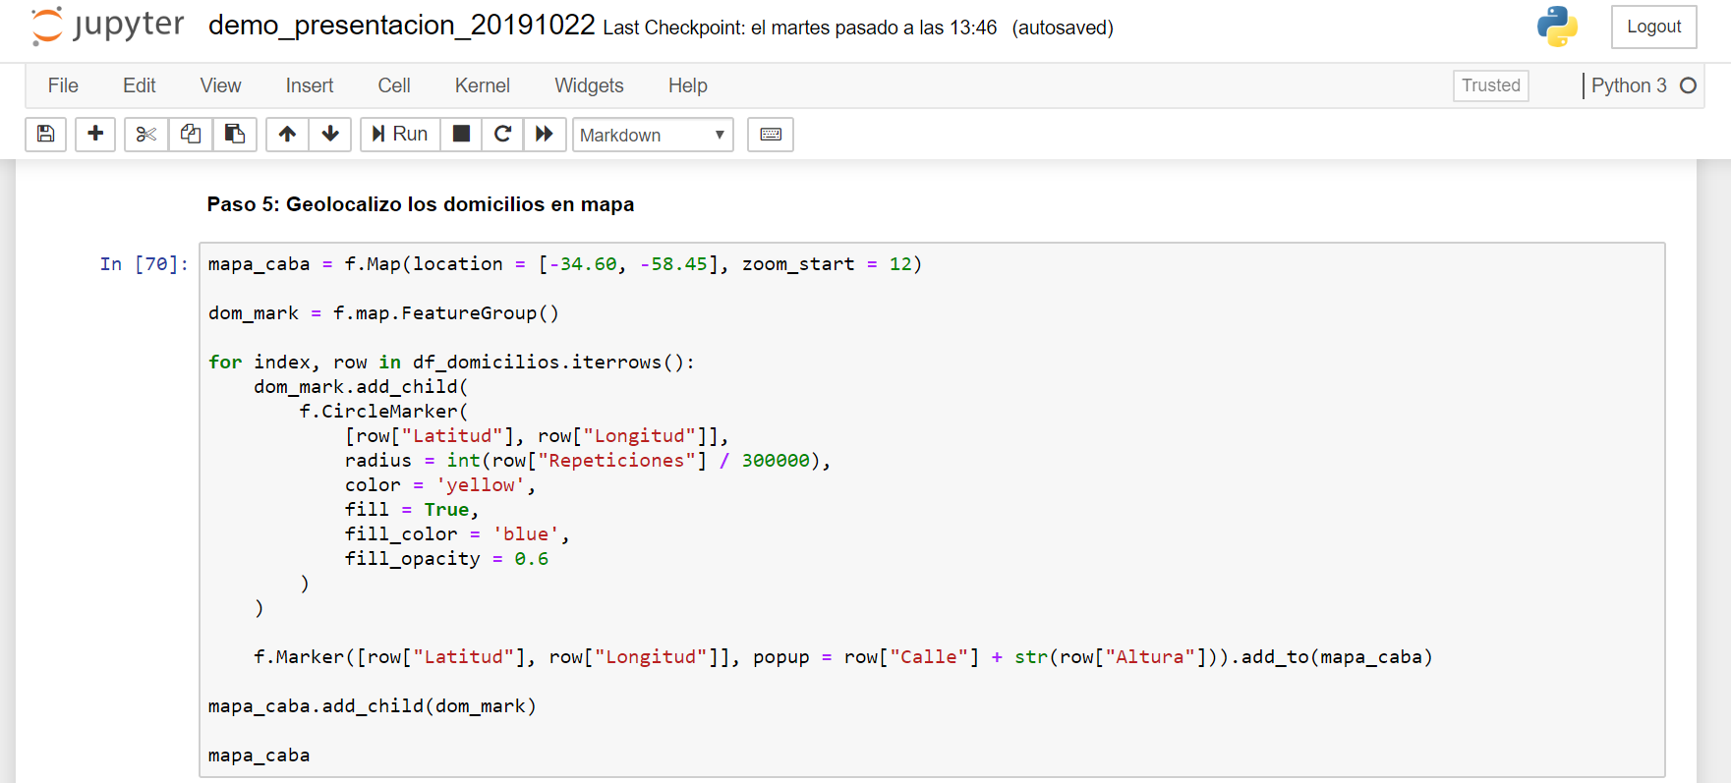
Ejemplo 2: DP en Python

Slide 14
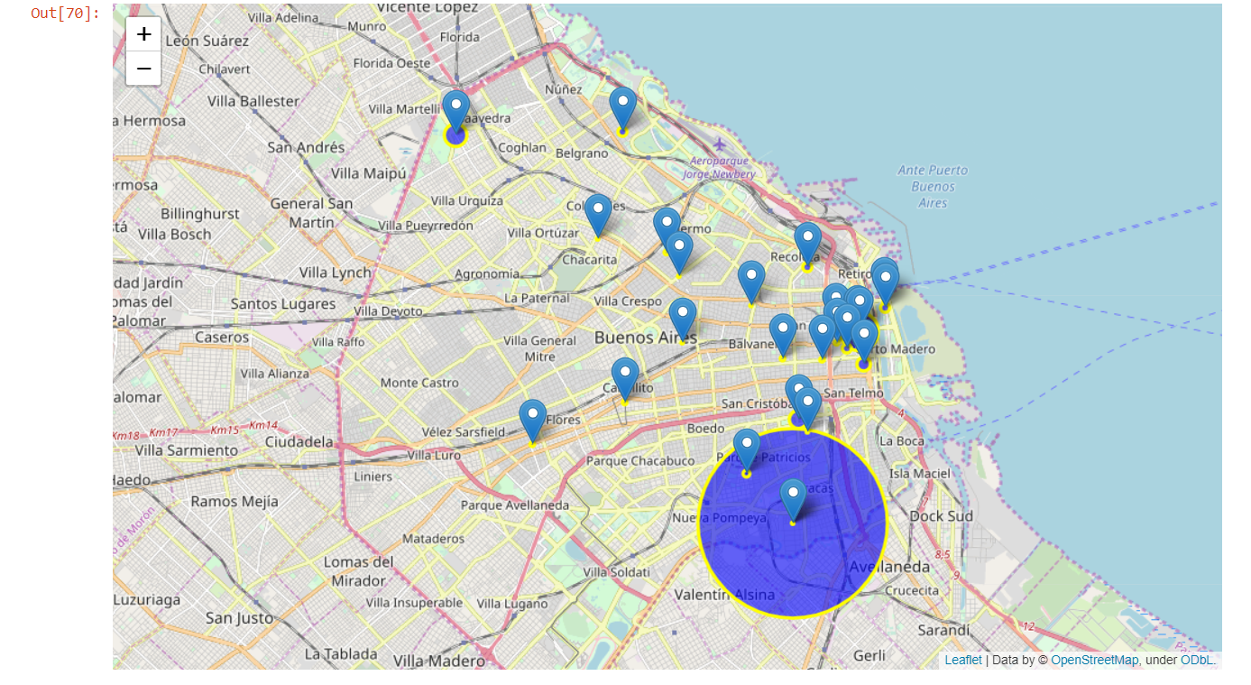
Ejemplo 2: DP en Python

Slide 15
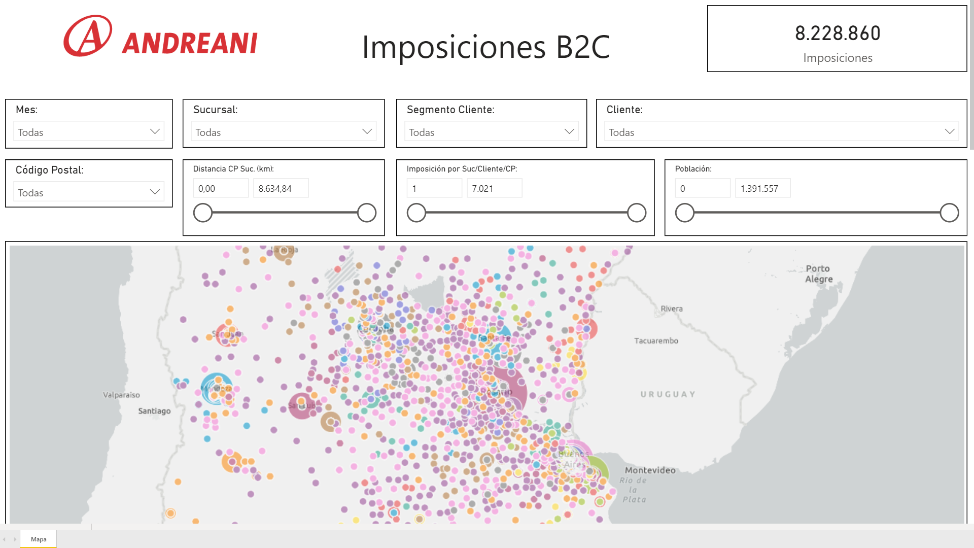
Ejemplo 3: Otro Dashboard

Slide 16
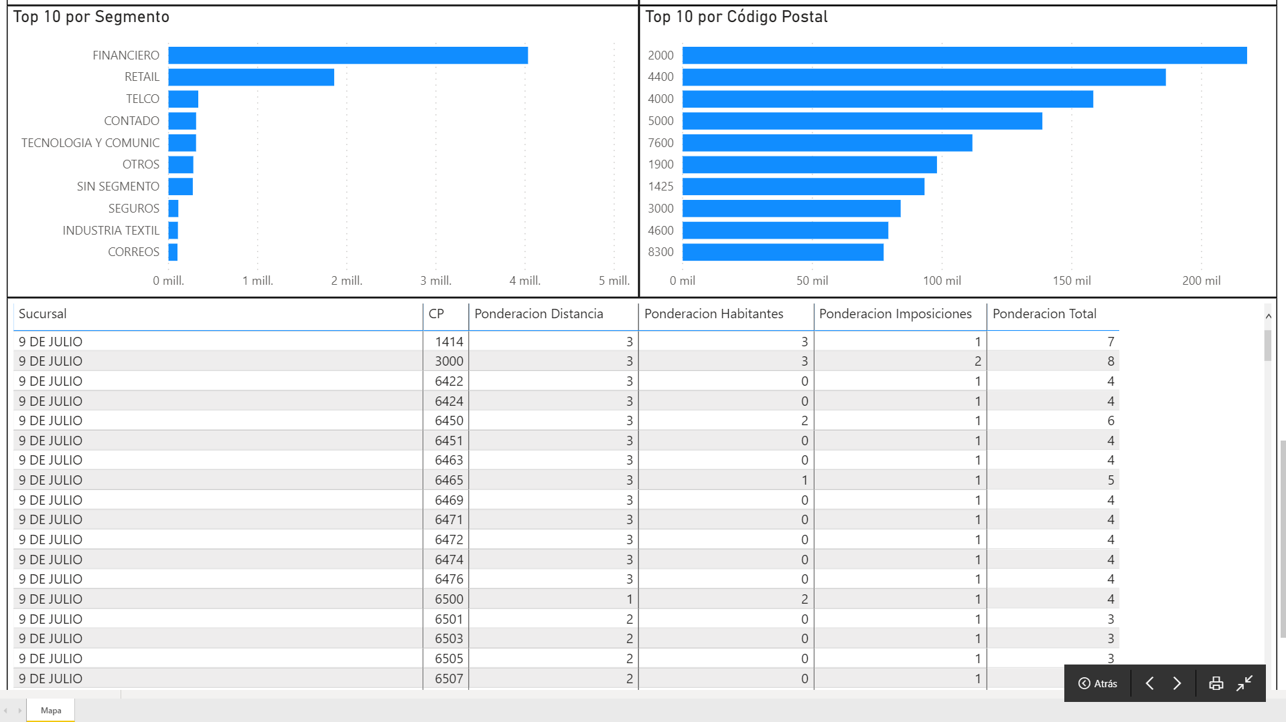
Ejemplo 3: Otro Dashboard

Slide 17

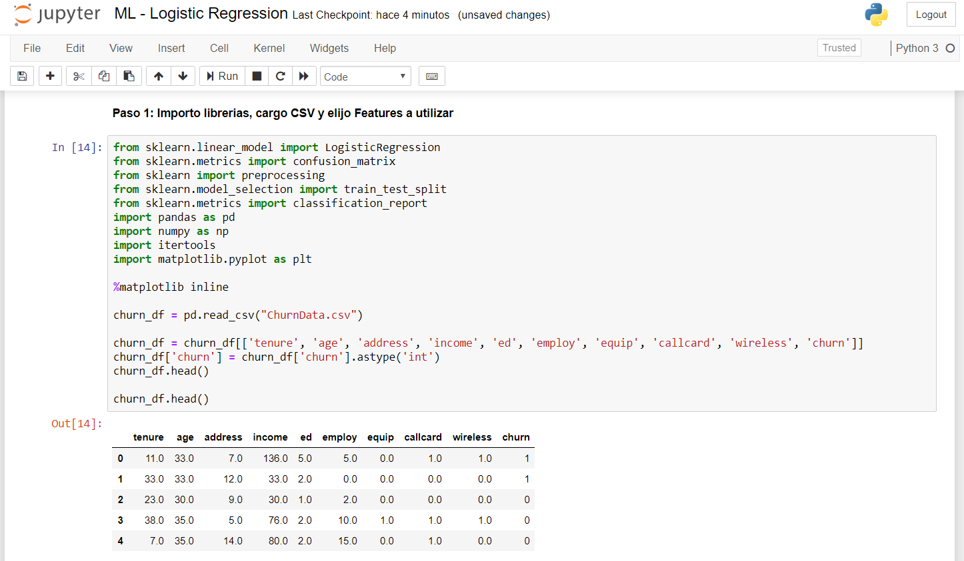
Ejemplo 4: ML en Python

Slide 18
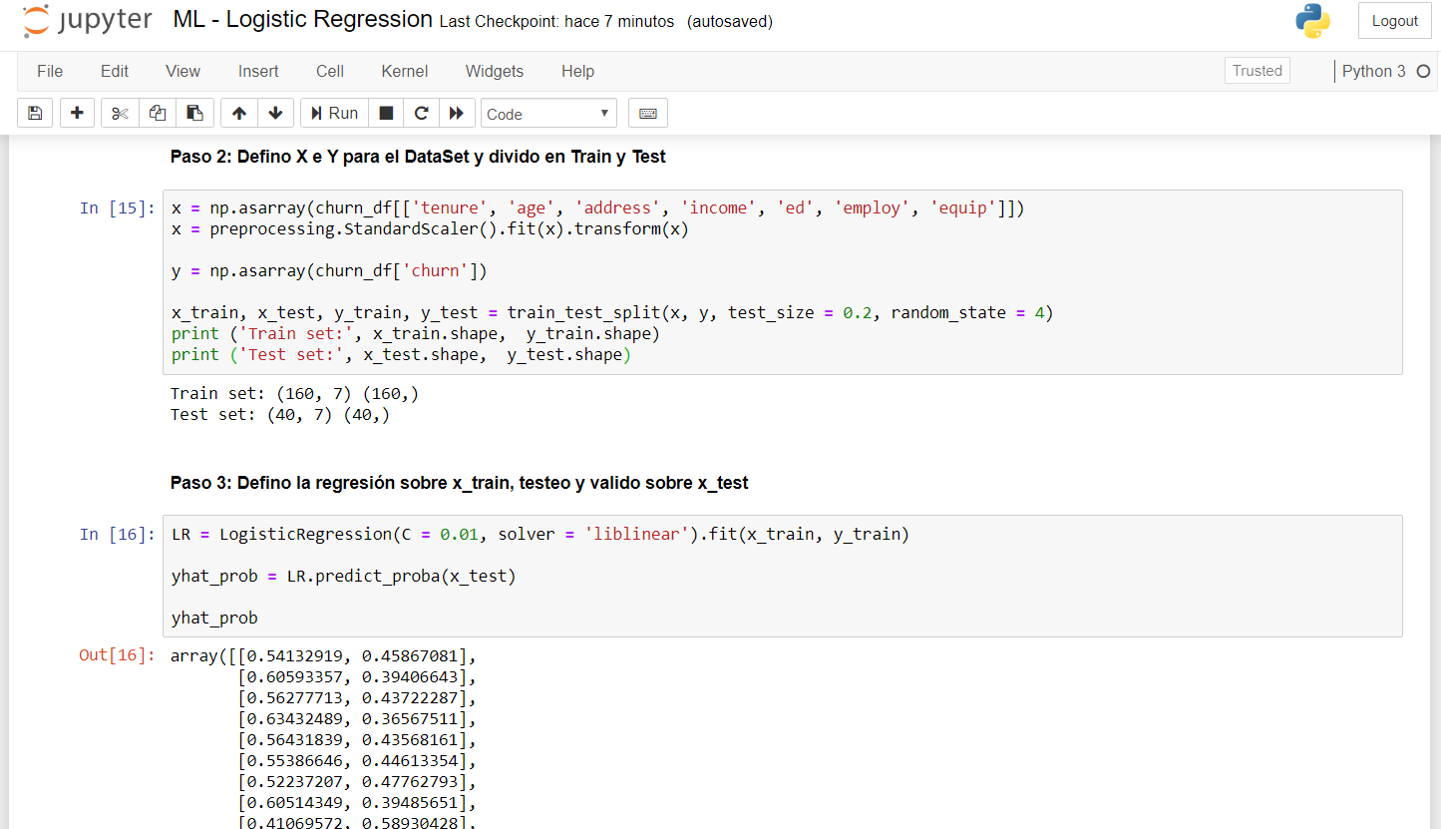
Ejemplo 4: ML en Python

Slide 19
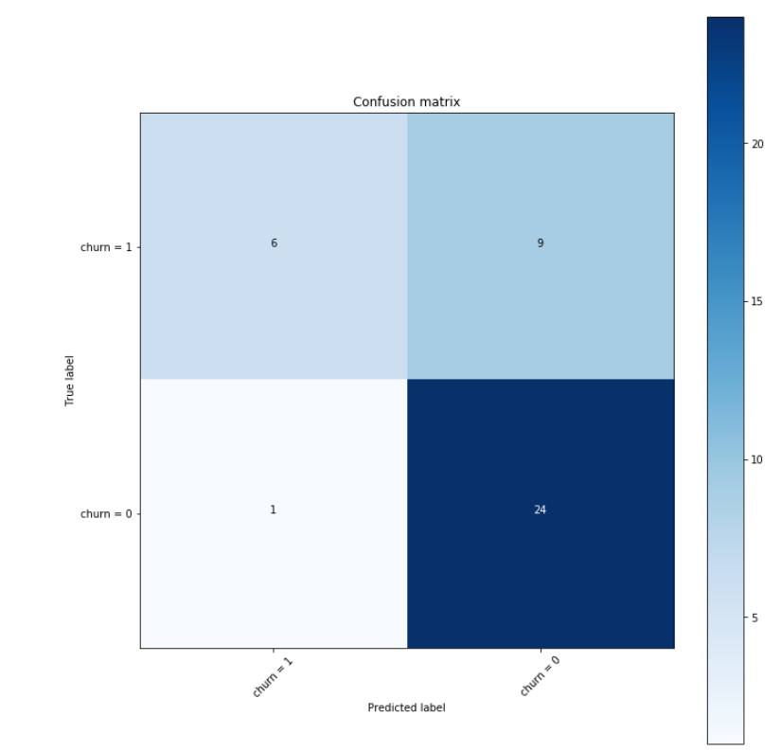
Ejemplo 4: Evaluación del Modelo
Clientes que dejaron la organización
6
9
Clientes que permancecen en la organización
1
24

Slide 20
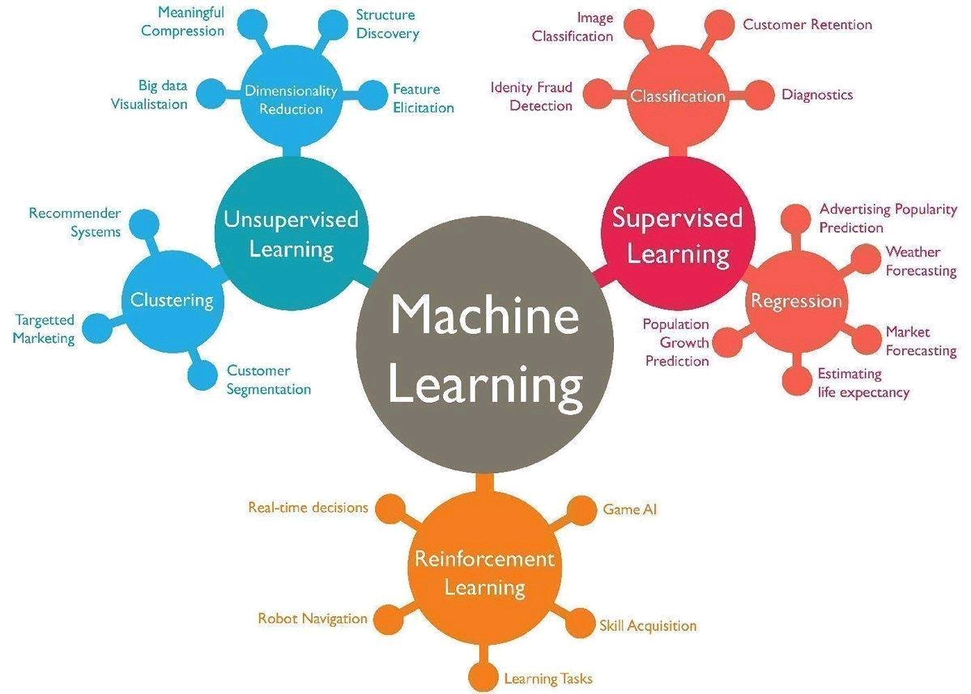

Slide 21
¡Muchas Gracias! https://github.com/eandreani/code4ndreani Contacto: jsantini@andreani.com

